Slide 1
Índices de sequía con series cortas

Slide 2
Metodologías
1. Completar series cortas de datos de precipitación usando series largas de datos de precipitación de áreas circundantes:
Reconstrucción de series largas de precipitación para estaciones con registros cortos
Ajuste de la serie de precipitación a la distribución de probabilidad para cada período
Cálculo del SPI.
2. Calcular variables climáticas relevantes basadas en datos de precipitación de estaciones con series largas y luego interpolar espacialmente esas variables para obtener las variables climáticas de estaciones con datos a corto plazo:
Cálculo de variables climáticas (como los parámetros de distribución para la precipitación) utilizando datos de precipitación de estaciones que tienen series largas de datos en el área circundante.
Interpolación espacial de esas variables climáticas para obtener las variables para las estaciones que solo tienen datos de precipitación a corto plazo.
Cálculo del SPI para las estaciones con series cortas.

Slide 3
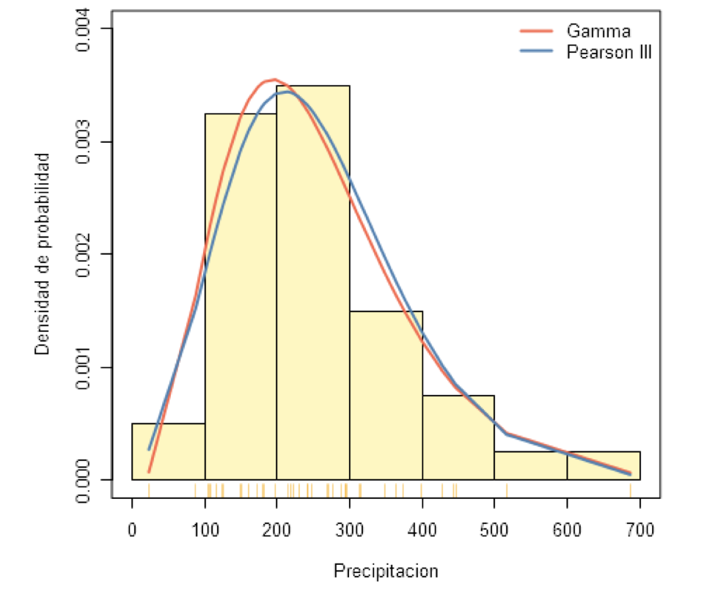
Cálculo del SPI
Transformación de Datos:
Ajustar los datos de precipitación a una distribución de probabilidad (por ejemplo, gamma o Pearson III).
Cálculo de Probabilidad:
Determinar la probabilidad acumulada de la distribución ajustada para cada valor de precipitación.
Transformación a Distribución Normal:
Convertir la probabilidad acumulada a una distribución normal estándar (media = 0, desviación estándar = 1).

Slide 4
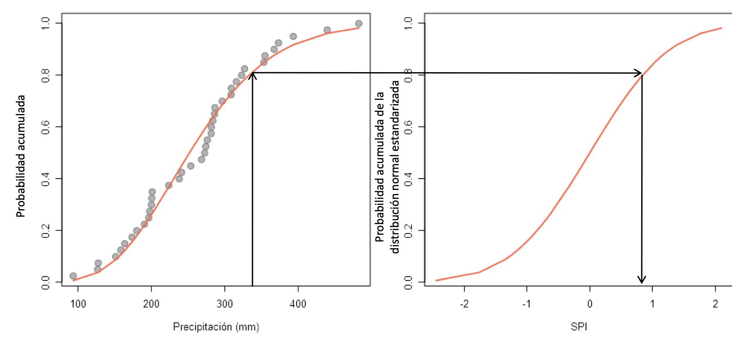
Cálculo del SPI

Slide 5
Metodologías
1. Método de Sustitución del Vecino Más Cercano (Nearest Neighbor Substitution Method):
Se calcula la distancia espacial entre estaciones usando sus coordenadas de latitud y longitud.
Cada estación con una secuencia corta identifica la estación con una secuencia larga más cercana.
Los parámetros de distribución de precipitación de la estación con secuencia corta se consideran equivalentes a los de la estación vecina más cercana con una secuencia larga.
2. Método del Promedio Regional (Regional Average Method):
Basado en un valor dado N y la información de distancia espacial, se pueden identificar N estaciones con secuencias largas alrededor de la estación con secuencia corta.
Se utilizan los valores promedio de los parámetros de distribución de precipitación de las N estaciones con secuencias largas para calcular el SPI de la estación con secuencia corta.
3. Método de Interpolación Kriging (Kriging Interpolation Method):
Es un método de interpolación espacial ampliamente utilizado en geociencias.
Se asume que la función de semivarianza tiene una relación lineal con la distancia.
Se aplica de manera similar al método del promedio regional para determinar los parámetros de distribución de precipitación.

Slide 6
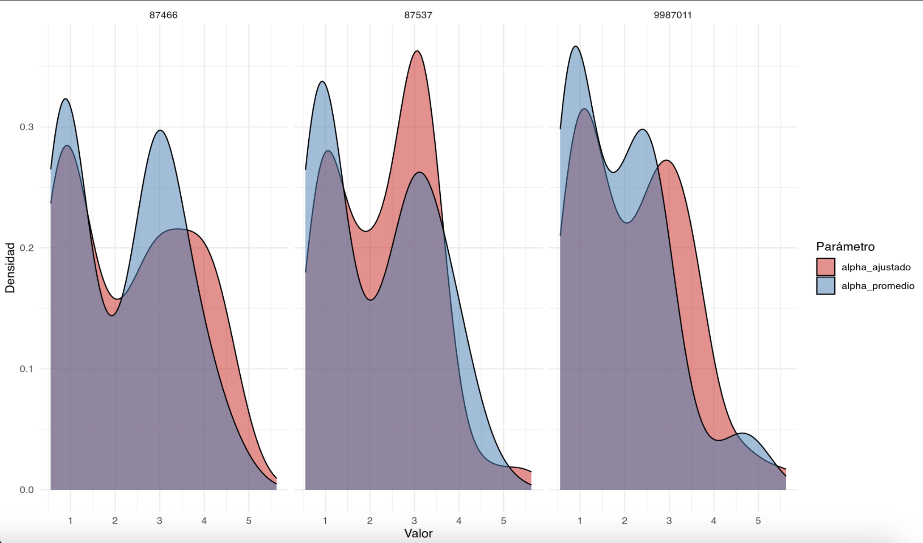
Parámetros: vecino más cercano

Slide 7
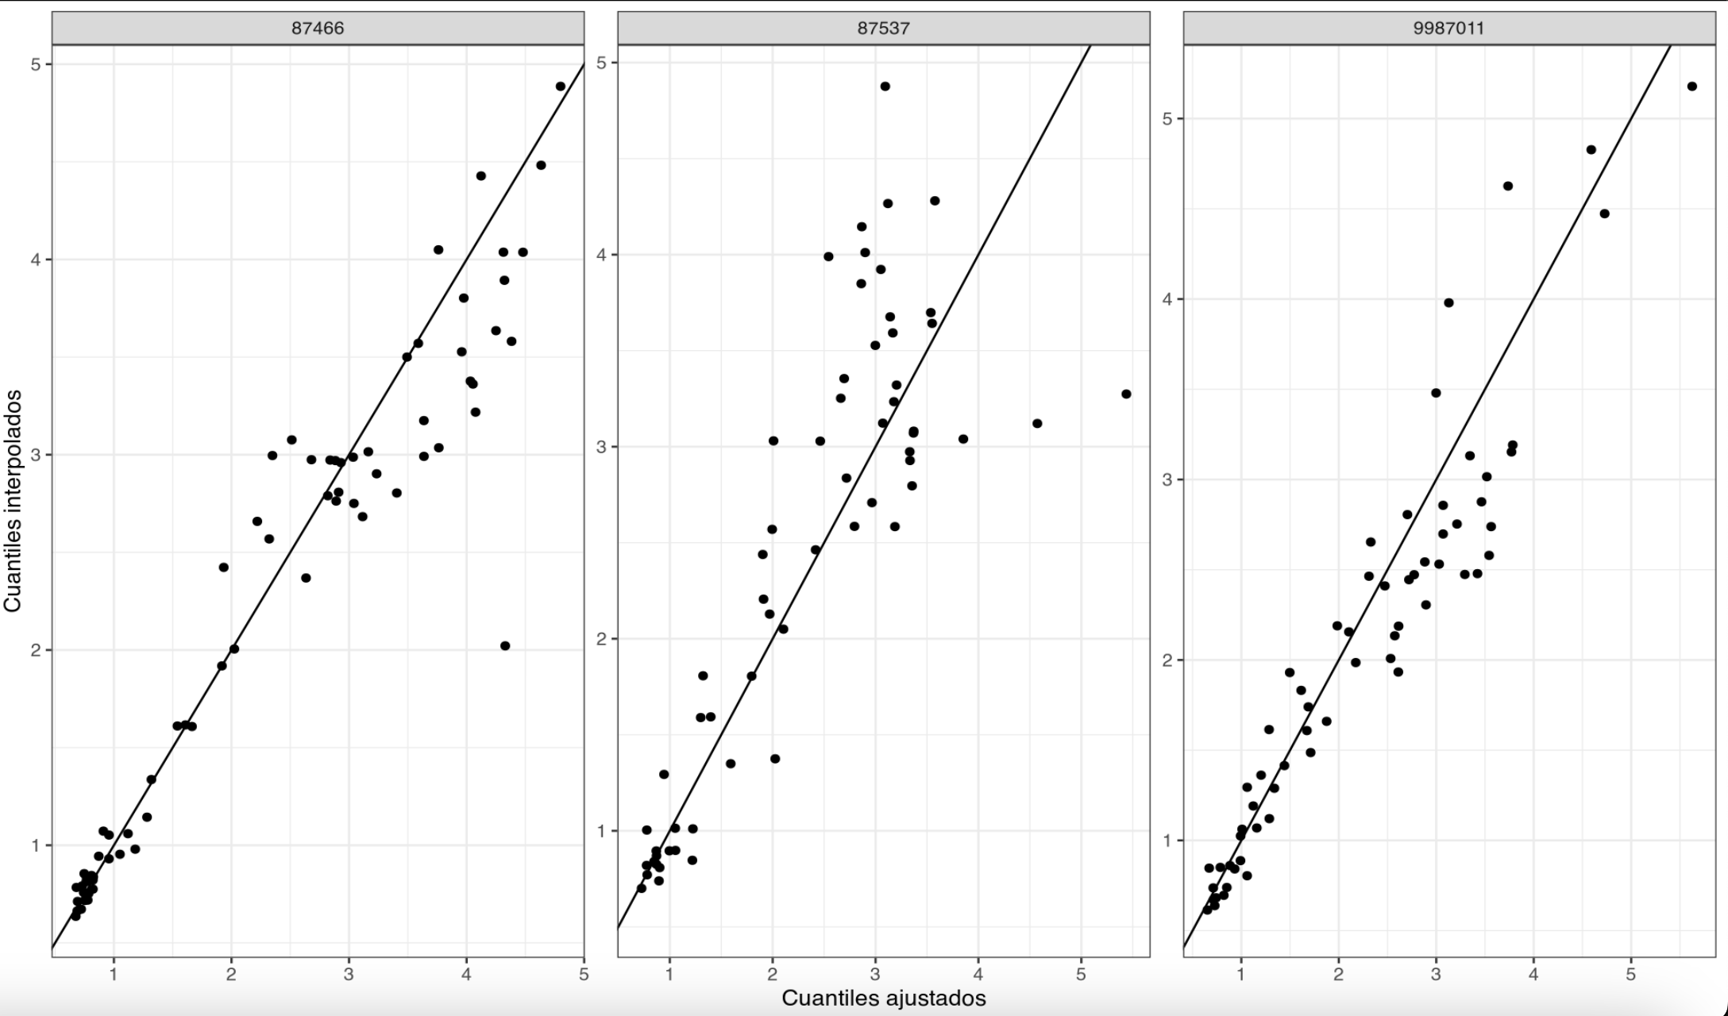
Parámetros: vecino más cercano

Slide 8
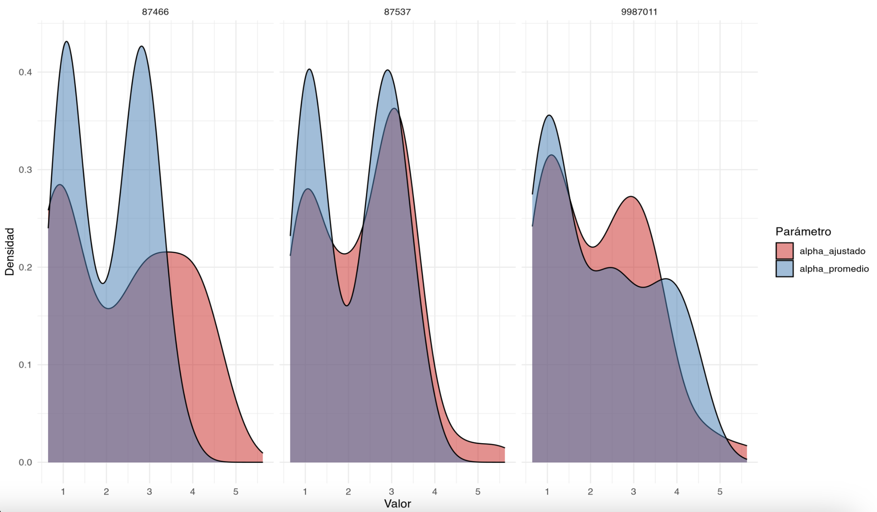
Parámetros: promedio 10 vecinos

Slide 9
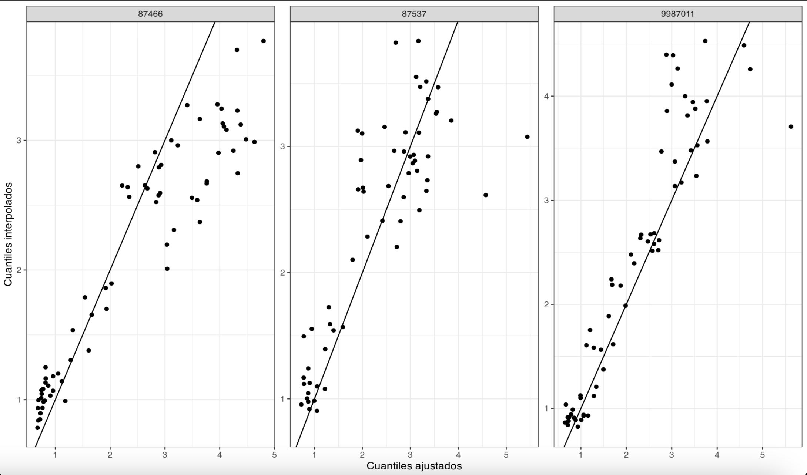
Parámetros: promedio 10 vecinos

Slide 10
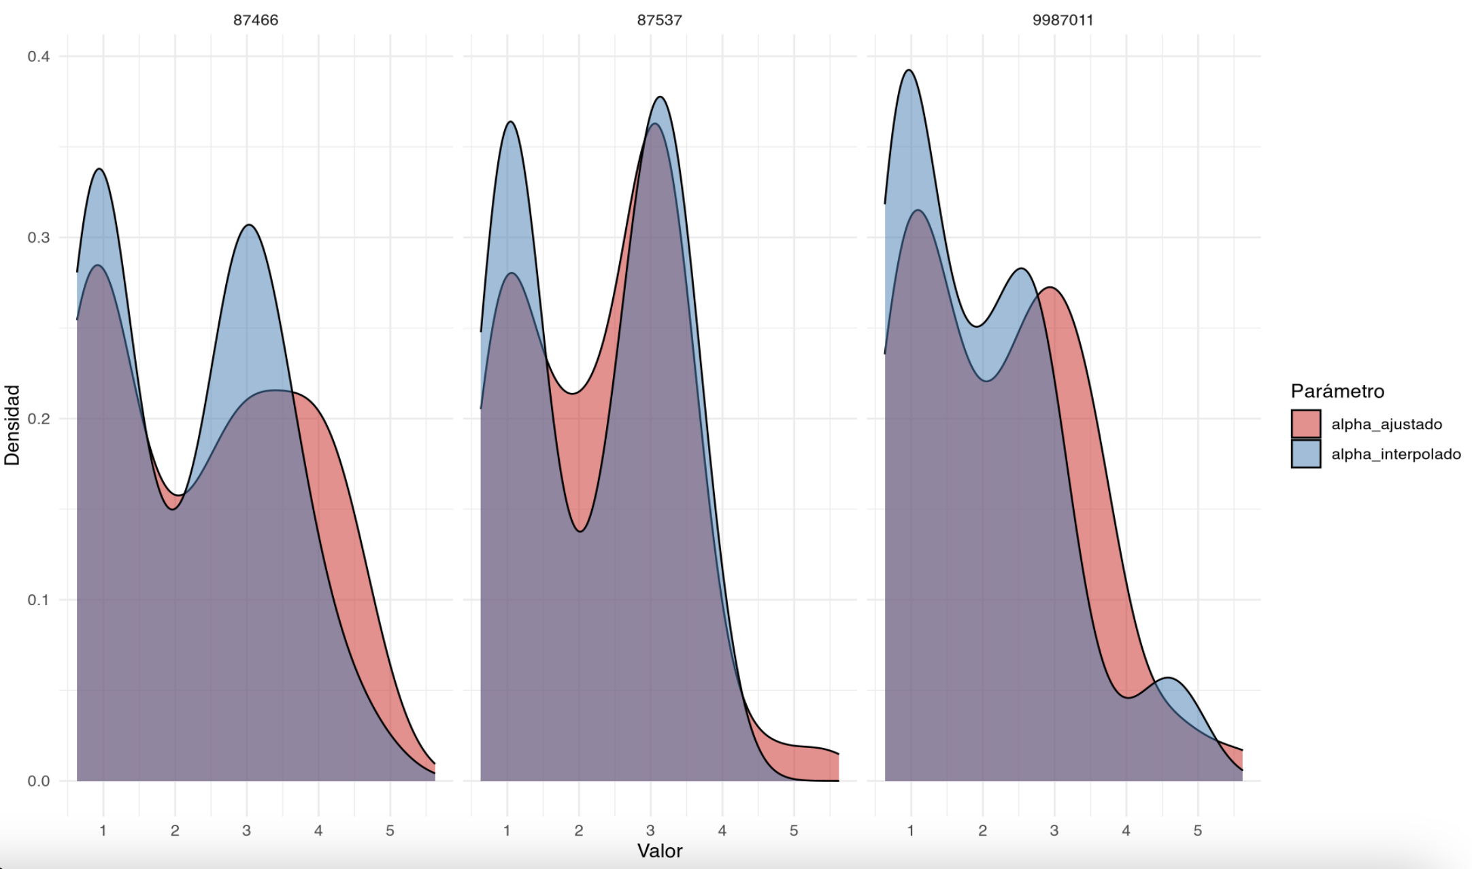
Parámetros: interpolados

Slide 11
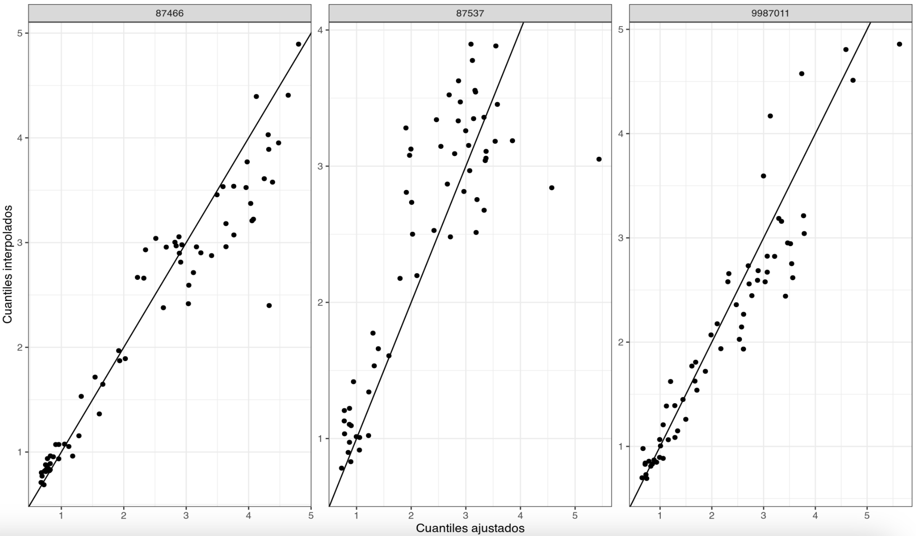
Parámetros: promedio 10 vecinos

Slide 12
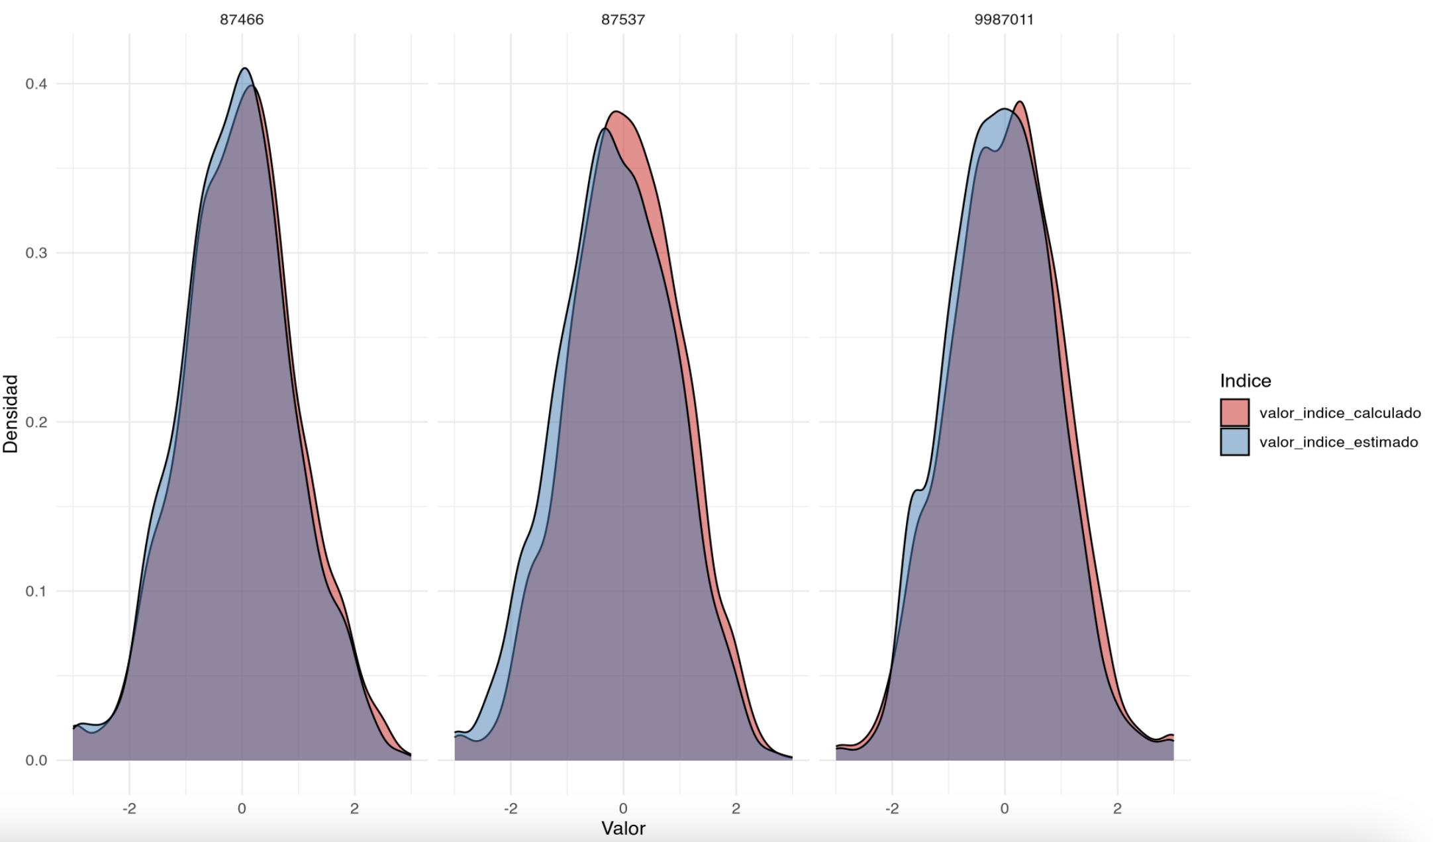
Valores del índice
RMSE | d | R2
0.13 | 0.995 | 0.993

Slide 13
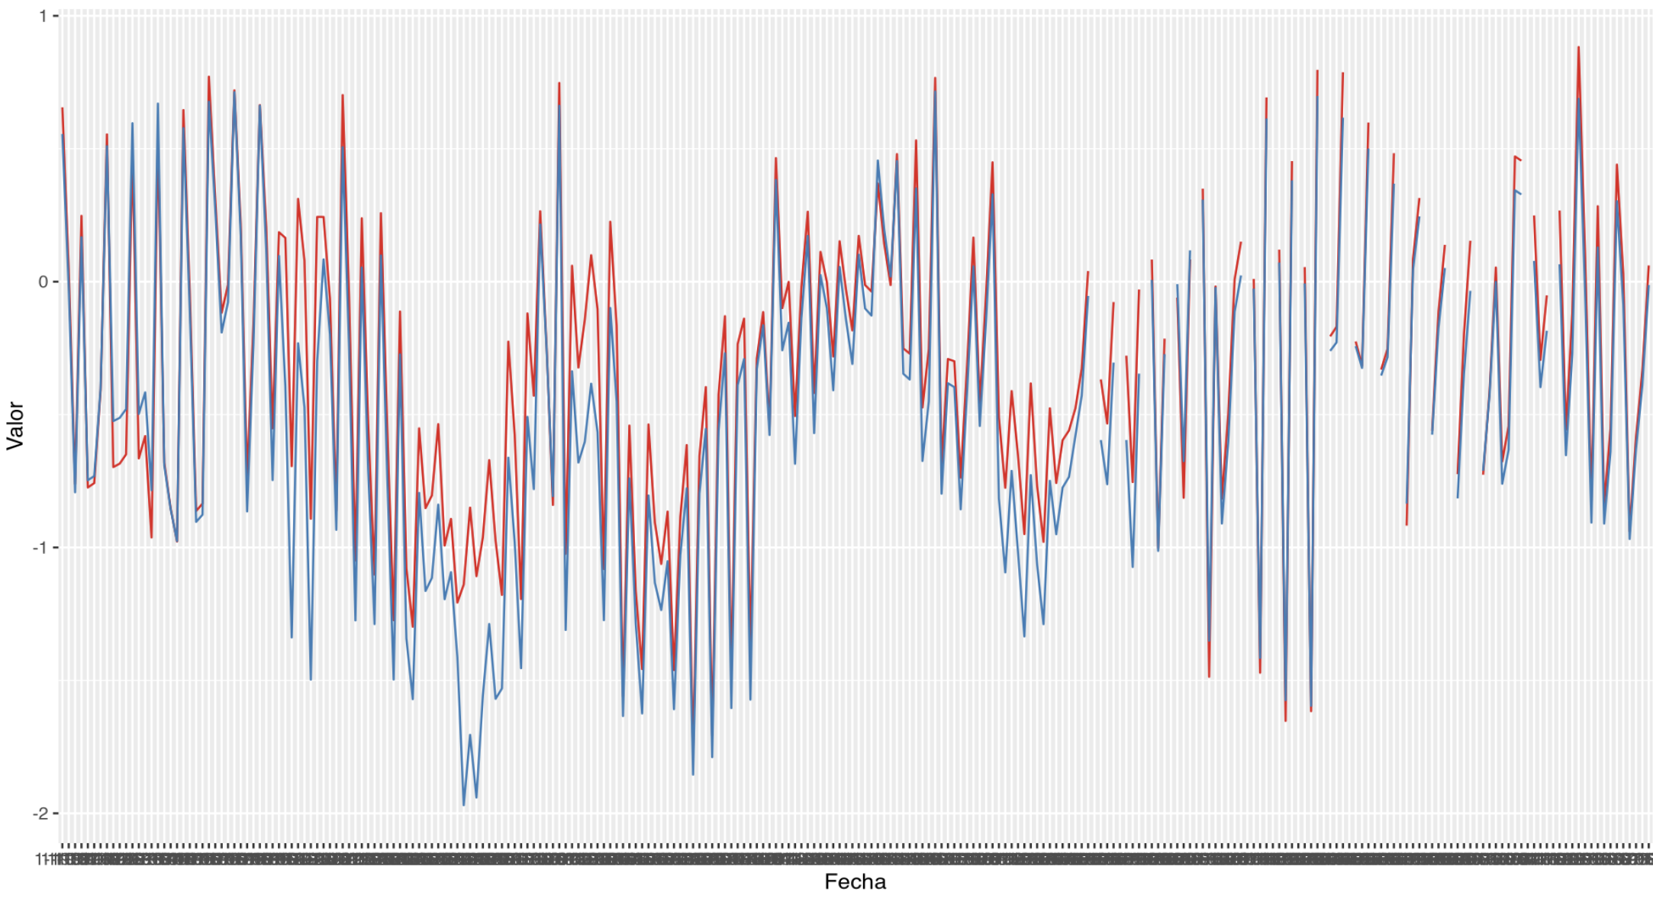

Slide 14
Metodologías
Método de Regresión Multivariada:
Utilizar variables adicionales (altitud, tipo de terreno, etc.).
Establecer un modelo basado en estaciones con secuencias largas.
Interpolación Ponderada Inversa de la Distancia (IDW):
Asignar pesos basados en la inversa de la distancia.
Los puntos cercanos tienen mayor impacto.
Método de Clustering Espacial:
Agrupar estaciones por características similares.
Usar el promedio del grupo para estimaciones.
Modelos de Series Temporales Espaciales:
Considerar temporalidad y espacialidad.
Predecir parámetros de distribución de precipitación.
Método de Bootstrapping:
Generar "secuencias sintéticas" más largas.
Calcular parámetros basados en datos cortos.
Integración de Datos Satelitales:
Complementar estimaciones con datos de satélite.
.Mejorar precisión en áreas con escasas estaciones

Slide 15
Próximos pasos
Comparación más escalas temporales
Comparación de eventos secos:
Métricas de eventos:
Duración
Magnitud
Intensidad
Valores extremos

Slide 16
Comparación metodologías
Comparación de parámetros
Comparación de valores de SPI
Benchmark: estaciones INTA

Slide 17
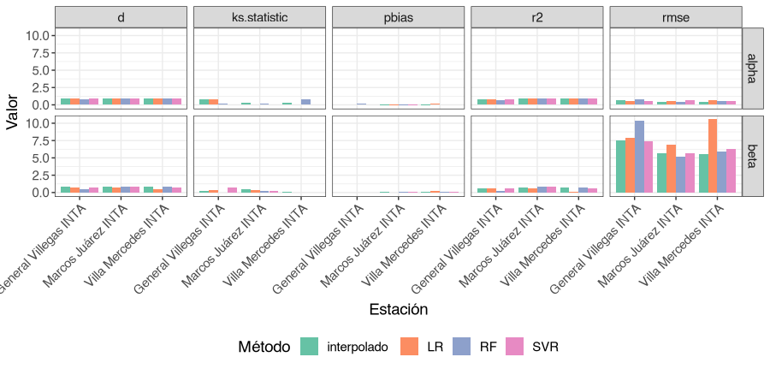
SPI 1

Slide 18
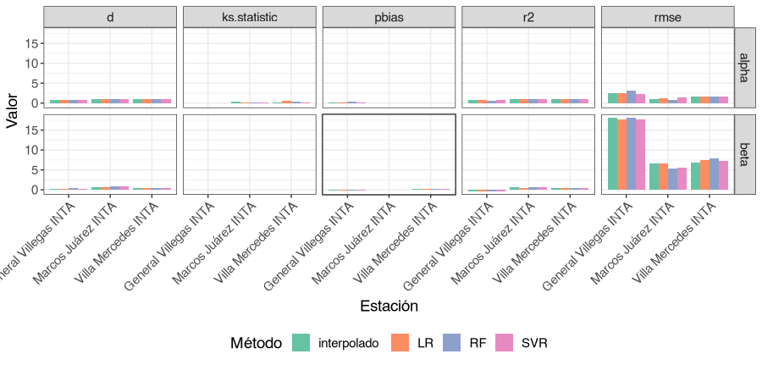
SPI 3

Slide 19
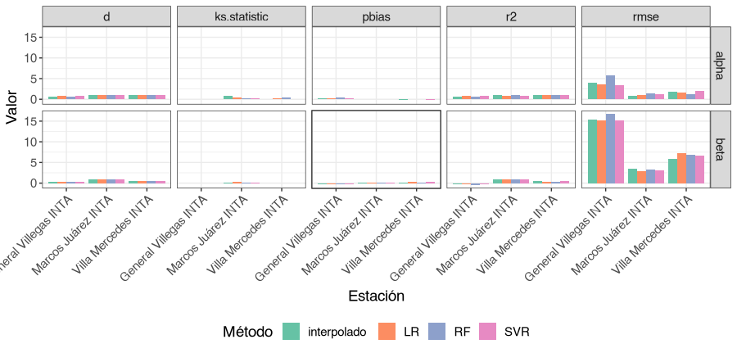
SPI 6

Slide 20
Bibliografía
DeGaetano, A.T.; Belcher, B.N.; Noon, W. Temporal and spatial interpolation of the standardized precipitation index for computational efﬁciency in the dynamic drought index tool. J. Appl. Meteorol. Climatol. 2015, 54, 795–810.
McRoberts, D.B.; Nielsen-Gammon, J.W. The Use of a High-Resolution Standardized Precipitation Index for Drought Monitoring and Assessment. J. Appl. Meteorol. Climatol. 2012, 51, 68–83.
Zuo, D., Hou, W., Wu, H., Yan, P., & Zhang, Q. (2021). Feasibility of calculating standardized precipitation index with short-term precipitation data in China. Atmosphere, 12(5), 603.

